Slide 1
家畜排せつ物法の管理基準と記録について
管理基準とは？
管理基準は、家畜排せつ物を処理や保管（管理と呼びます。）する際に、守っていた だく必要がある基準です。すでに平成１６年１１月１日から適用されています。
適用対象者は？
～管理基準の適用対象規模～ 牛： 10頭以上
豚： 100頭以上
鶏：2,000羽以上 馬： 10頭以上
※上記数字は飼養する家畜の頭羽数
一定規模以上の家畜を飼養する畜産農家や事業者 が対象になります。
管理基準の内容は？
１ 管理施設の構造設備に関する基準
ア ふんなど固形状の家畜排せつ物を管理する施設は、床を不浸透性材料
（コンクリートなど汚水が浸透しないもの）で築造し、適当な覆いと側壁を設けること
イ 尿やスラリーなど液状の家畜排せつ物を管理する施設は、不浸透性材 料で築造した貯留槽とすること
２ 管理の方法に関する基準
ア 家畜排せつ物を、管理施設で管理すること
イ 管理施設の定期的な点検を行うこと、管理施設の破損を遅滞なく修繕す ること、装置の維持管理を適切に行うこと
ウ 家畜排せつ物の年間の発生量、処理の方法、処理の方法別の数量に ついて記録を行うこと
Ｑ：家畜排せつ物の発生量等の記録はどうすればいいの？
家畜排せつ物の発生量を正確に把握することは難しい面があります。このため、簡便な 方法で記録していただけるように様式が定められています。
各畜種の様式を参考にして下さい。記録したものは次回まで保存しておきましょう。
管理方法に関する基準の詳細についてお知りになりたい場合は、
川越家畜保健衛生所（TEL ０４９－２２５－４１４１）または
埼玉県畜産安全課（TEL ０４８－８３０－４１８９）までお問い合わせください。

Slide 2
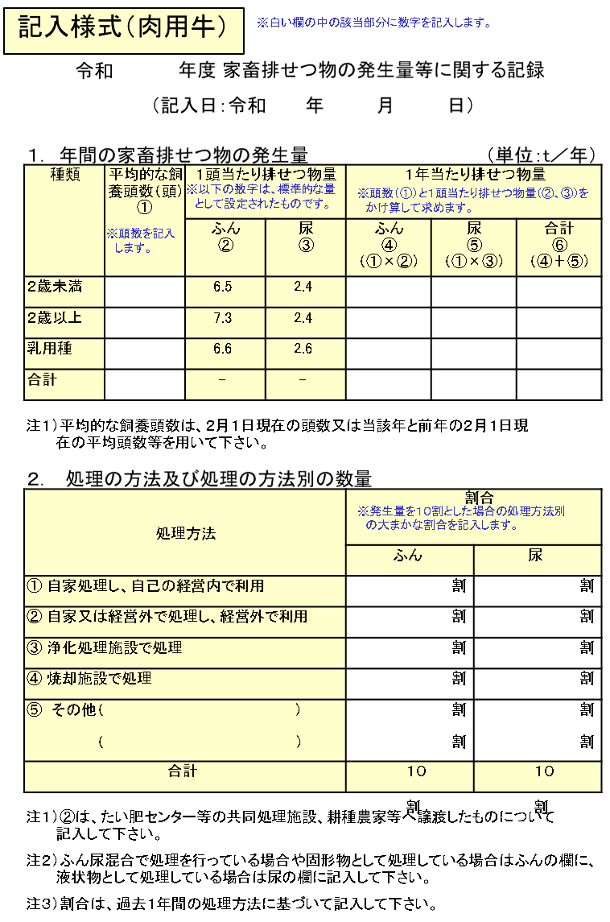

Slide 3
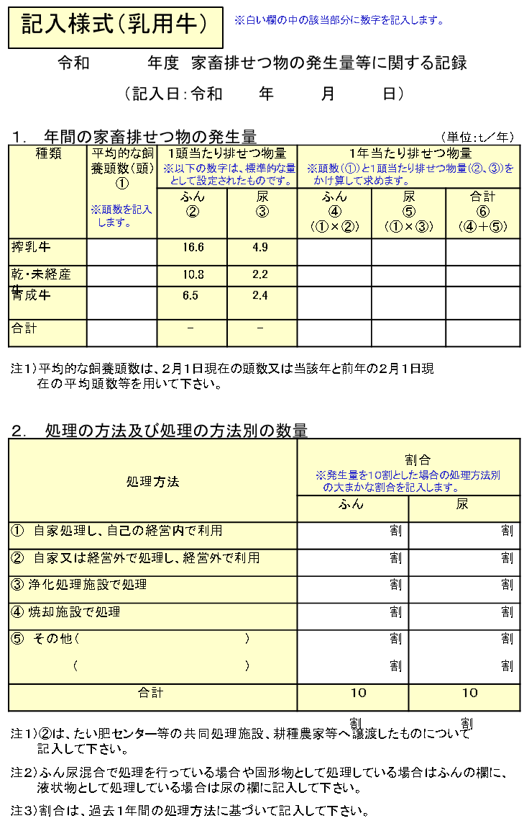

Slide 4
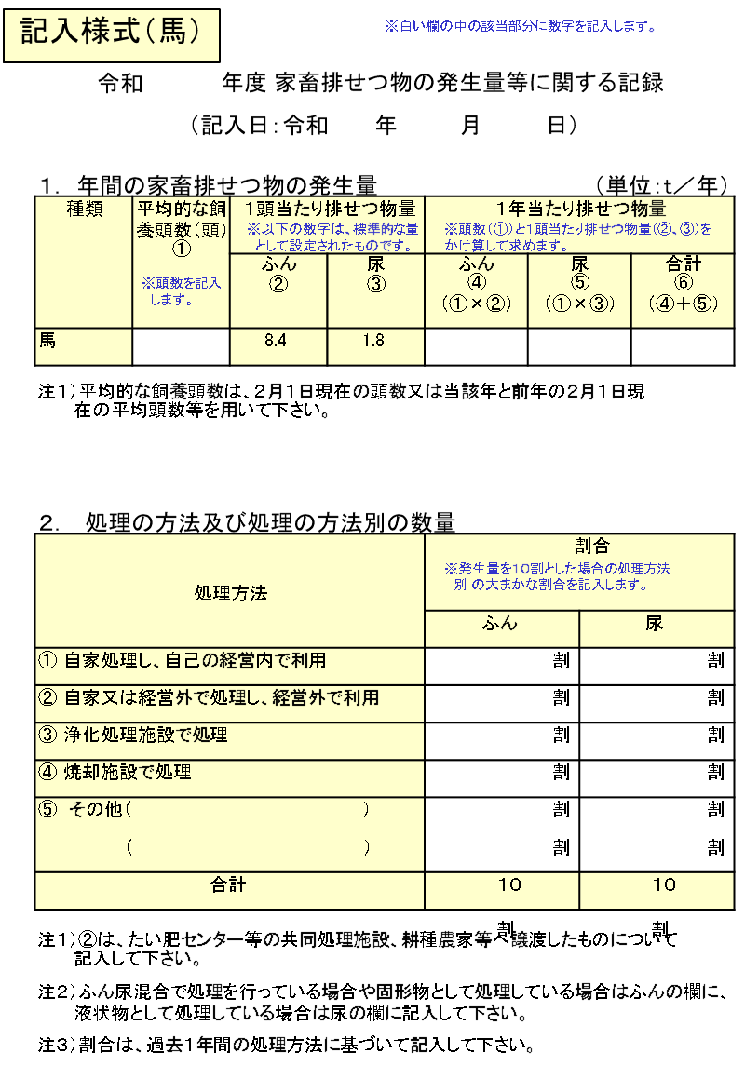

Slide 5
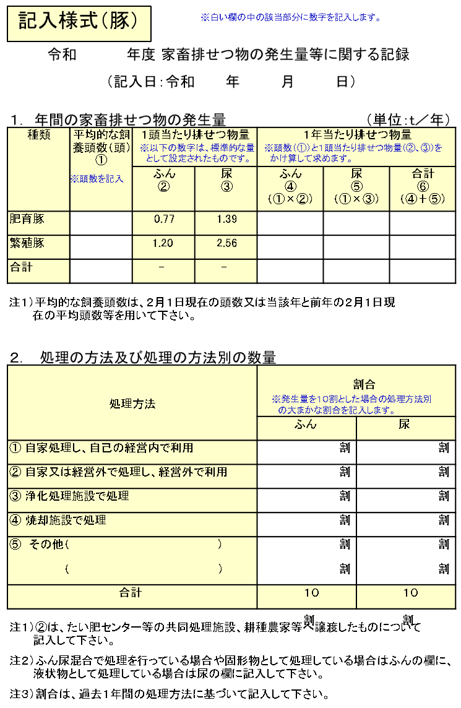

Slide 6
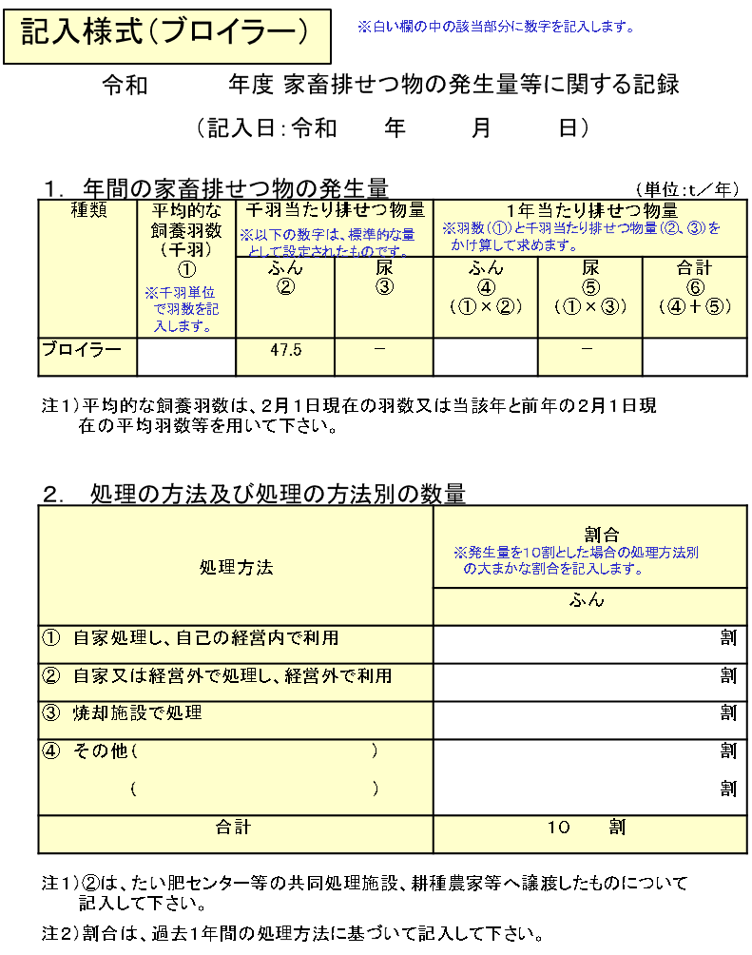

Slide 7
